Slide 1
Projeto Old Fashioned
Site de moda e estilo para idosos
PUC Minas – Ciência da Computação
Fábio Antônio – Lívia Xavier – Lucas Alkmim – Sophia Carrazza

Slide 2
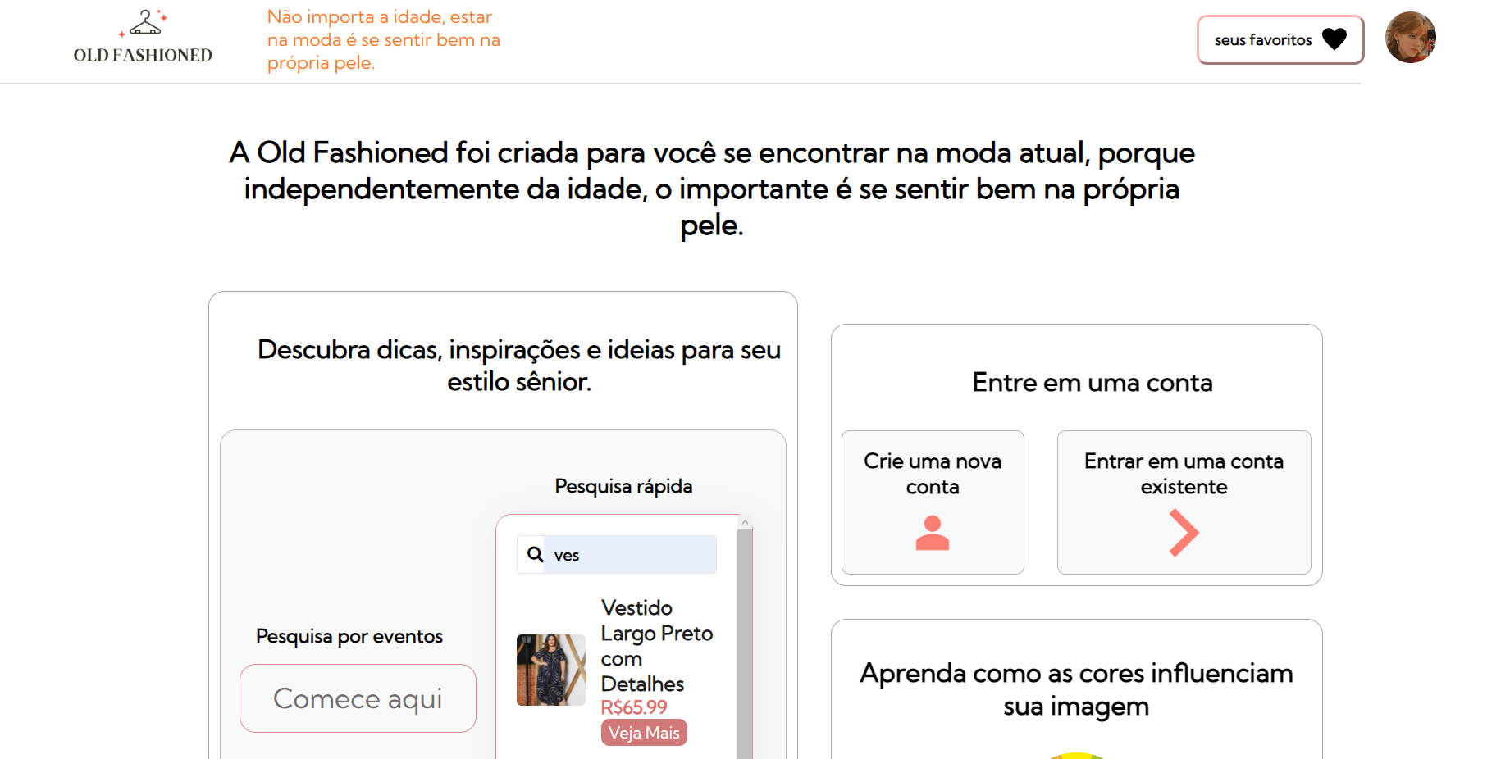

Slide 3
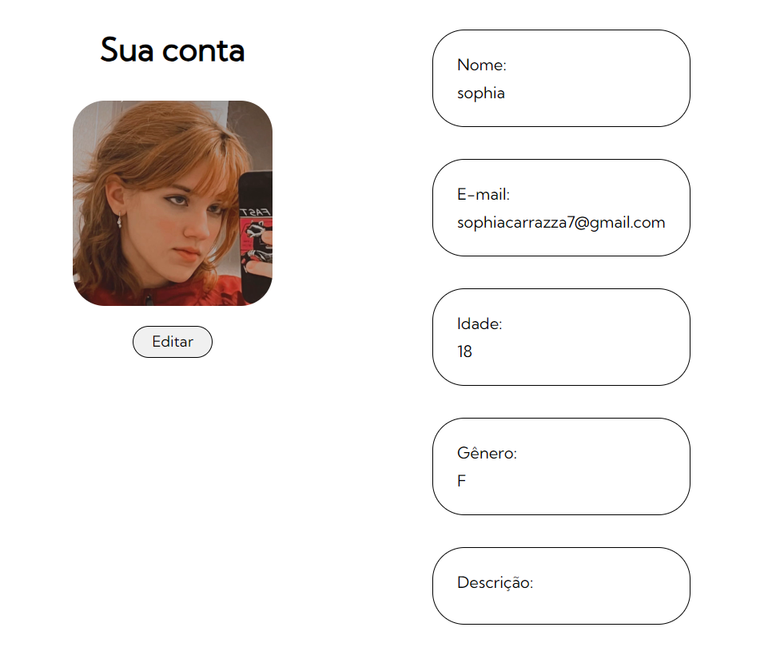
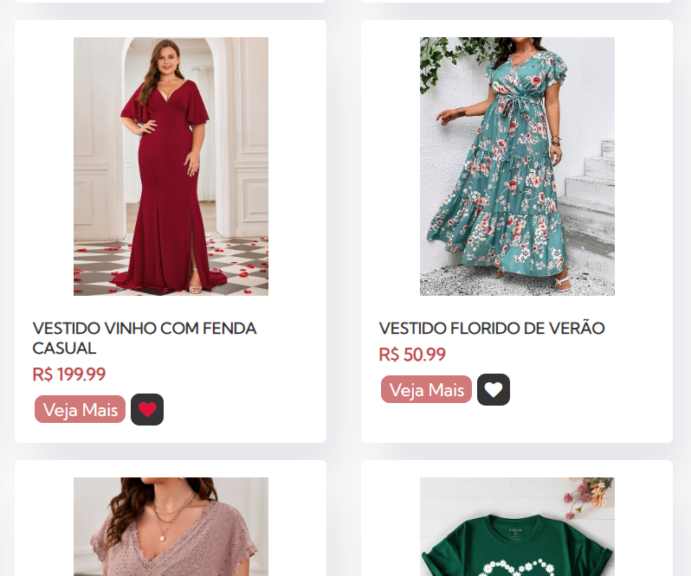
CRUDs
CRUD usuário
CRUD produto

Slide 4
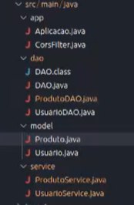
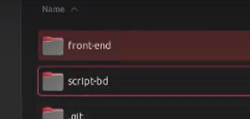
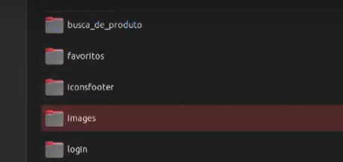
Pastas e Organização
moda
designed by:
OLD
FASHIONED
DAO, Model e Service
Pastas separadas (front, back e
imagens)

Slide 5
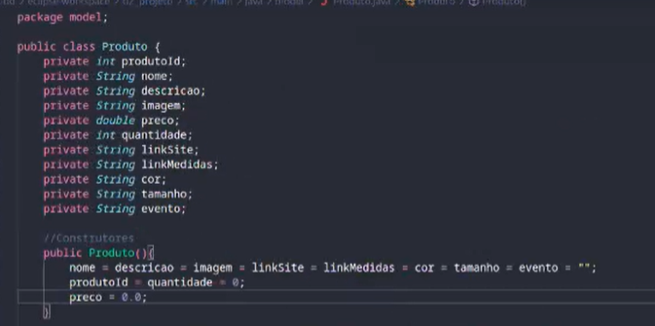
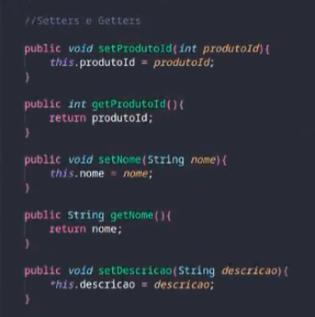
Pastas e Organização
moda
Atributos padronizados
(privados e letra minúscula)
designed by:
Gets e Sets
OLD
FASHIONED

Slide 6
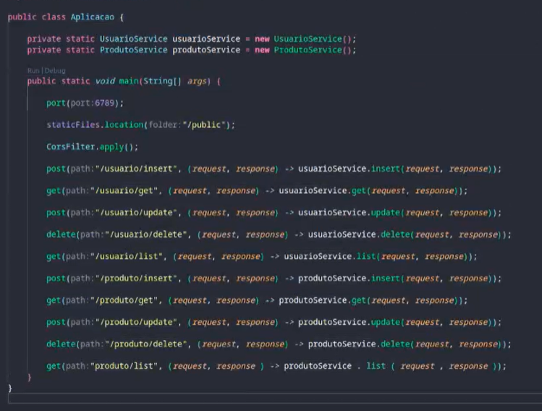
Pastas e Organização
moda
designed by:
OLD
FASHIONED
Métodos para as operações de cada CRUD

Slide 7
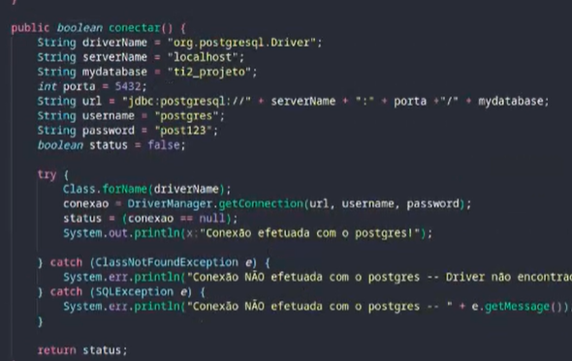
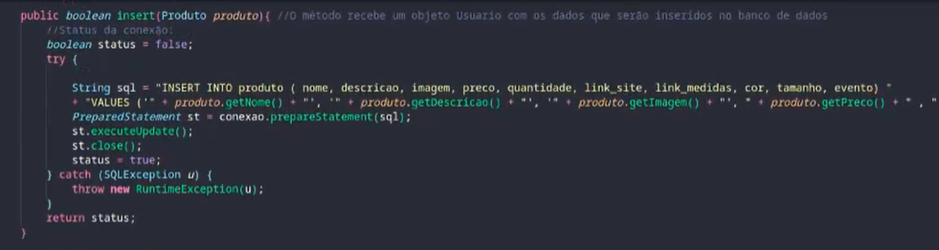
Pacotes DAO, Model e Service
Métodos para abrir e fechar
a conexão com o banco
Métodos para as operações
moda
designed by:
OLD
FASHIONED

Slide 8
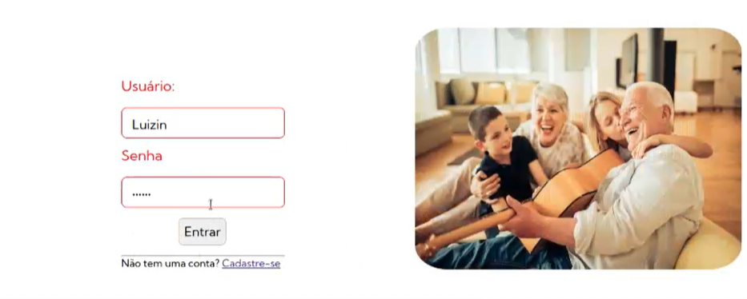
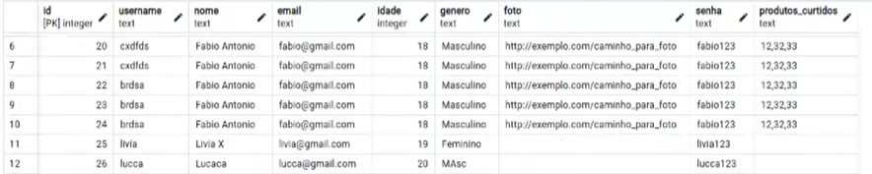
Integração Front e Back
moda
designed by:
OLD
FASHIONED

Slide 9
Sistemas Inteligentes
Objetivo Primário: Recomendar roupas aos usuários com base na sua cor de destaque (por meio de uma foto)
Aprendizado do tipo offline: O treinamento do sistema azure já é pronto para a detecção de cores
Entrada utilizada: Atributo cor da foto inserida.
Azure Machine Learning – Detecção de esquema de cores
moda
designed by:
OLD
FASHIONED

Slide 10
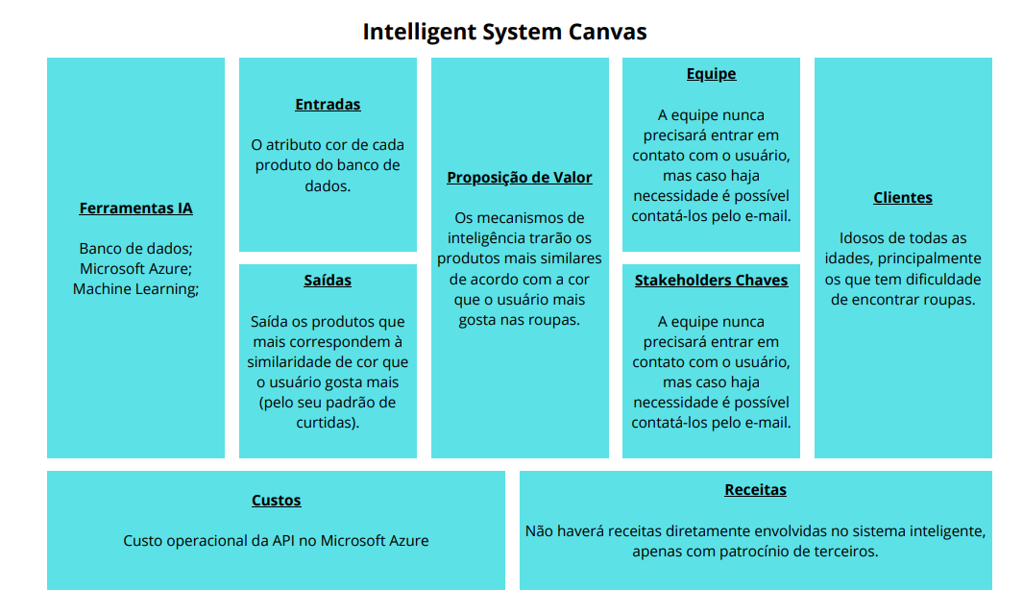
Sistemas Inteligentes
moda
designed by:
OLD
FASHIONED

Slide 11
Obrigado!
PUC Minas – Ciência da Computação
CREDITS: This presentation template was created by Slidesgo, including icons by Flaticon, infographics & images by Freepik

